Slide 1
約書亞記第二講：從心合一
經文：書1:10-18

Slide 3
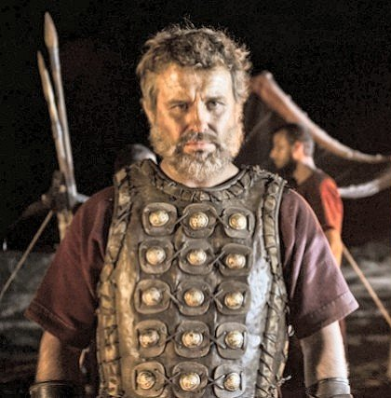
約書亞履歷：
出17章：與亞瑪力人爭戰
出24章：摩西上西乃山
民13章：摩西派遣探子時，約書亞是以法蓮支派的族長
探子中惟有約書亞和迦勒是忠心的。
當摩西死後，神呼召約書亞成為摩西的接捧人(約書亞記1章)

Slide 4
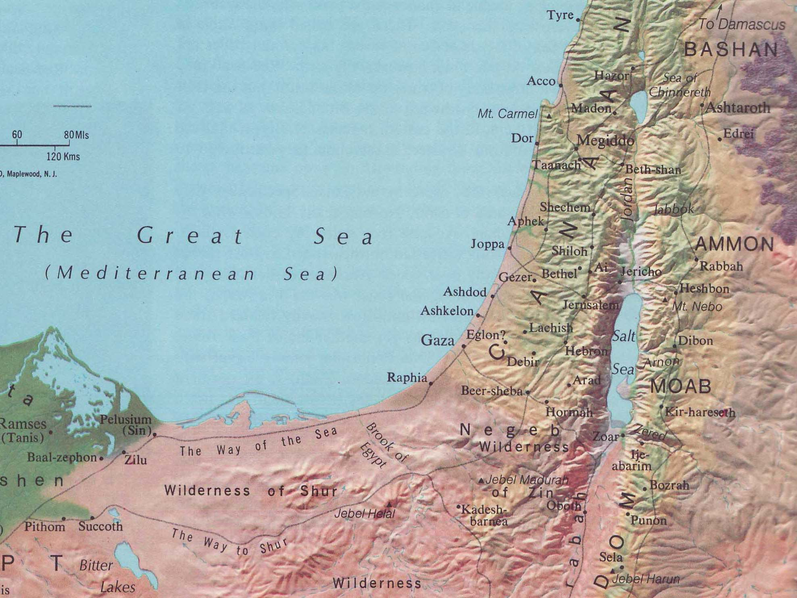
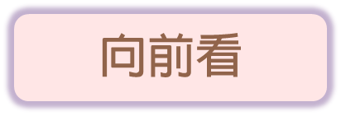
「然而住那地的民強壯，城邑也堅固寬大，並且我們在那裡看見了亞衲族的人。亞瑪力人住在南地；赫人、耶布斯人、亞摩利人住在山地；迦南人住在海邊並約但河旁。」(民13:28-29)
迦
南
人
亞摩
利人
迦
南
人
耶布
斯人
赫人
亞瑪力人
加低斯
巴尼亞

Slide 5
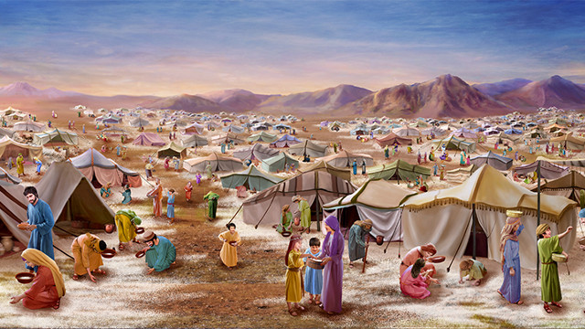
向左右看

Slide 6
向後看
1 耶和華的僕人摩西死了以後，耶和華曉諭摩西的幫手，嫩的兒子約書亞，說：
2 我的僕人摩西死了。現在你要起來，和眾百姓過這約但河，往我所要賜給以色列人的地去。

Slide 7
新一頁的準備
向前看
向右看
向左看
向後看

Slide 8
1:10 於是約書亞吩咐百姓的官長、說、 1:11 你們要走遍營中、吩咐百姓、說、當預備食物．因為三日之內、你們要過這約但河、進去得耶和華你們 神賜你們為業之地。 1:12 約書亞對流便人、迦得人、和瑪拿西半支派的人、說、 1:13 你們要追念耶和華的僕人摩西所吩咐你們的話、說、耶和華你們的 神使你們得享平安、也必將這地賜給你們。 1:14 你們的妻子、孩子、和牲畜都可以留在約但河東摩西所給你們的地．但你們中間一切大能的勇士、都要帶著兵器、在你們的弟兄前面過去、幫助他們． 1:15 等到耶和華使你們的弟兄、像你們一樣得享平安、並且得著耶和華你們 神所賜他們為業之地．那時纔可以回你們所得之地、承受為業、就是耶和華的僕人摩西在約但河東向日出之地所給你們的。
1:16 他們回答約書亞說、你所吩咐我們行的、我們都必行．你所差遣我們去的、我們都必去。 1:17 我們從前在一切事上怎樣聽從摩西、現在也必照樣聽從你．惟願耶和華你的 神與你同在、像與摩西同在一樣。 1:18 無論甚麼人違背你的命令、不聽從你所吩咐他的一切話、就必治死他。你只要剛強壯膽。

Slide 10
1:10 於是約書亞吩咐百姓的官長、說、 1:11 你們要走遍營中、吩咐百姓、說、當預備食物．因為三日之內、你們要過這約但河、進去得耶和華你們 神賜你們為業之地。
# 無懷疑 # 無拖延 # 徹底地

Slide 11
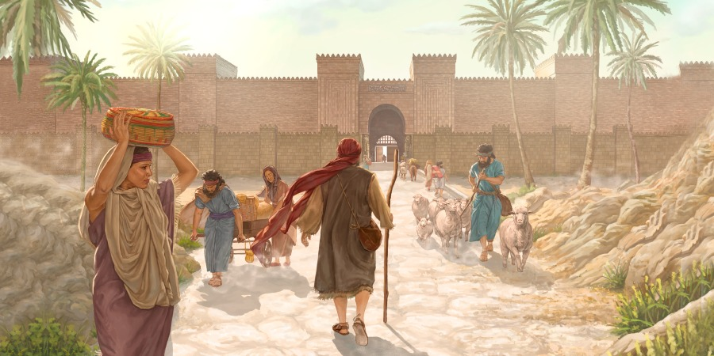
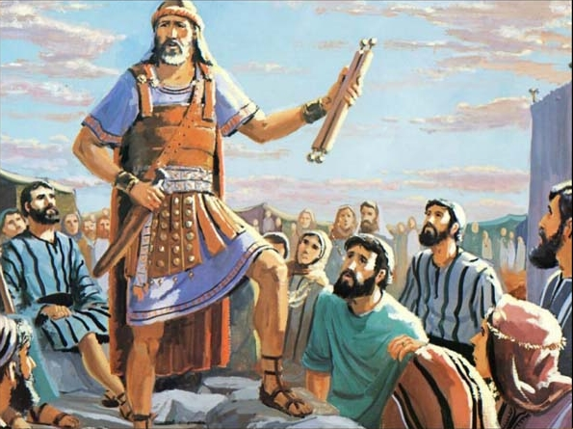
約書亞
約拿
Notes:
快有快做, Hea 有Hea做
有做
著數??
基督徒：做又上天堂，不做又上天堂
上主給我們選擇自由

Slide 12
一、坐言起行，迎接使命

Slide 13
第二個吩咐
1:12 約書亞對流便人、迦得人、和瑪拿西半支派的人、說、 1:13 你們要追念耶和華的僕人摩西所吩咐你們的話、說、耶和華你們的 神使你們得享平安、也必將這地賜給你們。 1:14 你們的妻子、孩子、和牲畜都可以留在約但河東摩西所給你們的地．但你們中間一切大能的勇士、都要帶著兵器、在你們的弟兄前面過去、幫助他們． 1:15 等到耶和華使你們的弟兄、像你們一樣得享平安、並且得著耶和華你們 神所賜他們為業之地．那時纔可以回你們所得之地、承受為業、就是耶和華的僕人摩西在約但河東向日出之地所給你們的。

Slide 14
第二個吩咐
1:12 約書亞對流便人、迦得人、和瑪拿西半支派的人、說、 1:13 你們要追念耶和華的僕人摩西所吩咐你們的話、說、耶和華你們的 神使你們得享平安、也必將這地賜給你們。 1:14 你們的妻子、孩子、和牲畜都可以留在約但河東摩西所給你們的地．但你們中間一切大能的勇士、都要帶著兵器、在你們的弟兄前面過去、幫助他們． 1:15 等到耶和華使你們的弟兄、像你們一樣得享平安、並且得著耶和華你們 神所賜他們為業之地．那時纔可以回你們所得之地、承受為業、就是耶和華的僕人摩西在約但河東向日出之地所給你們的。

Slide 15
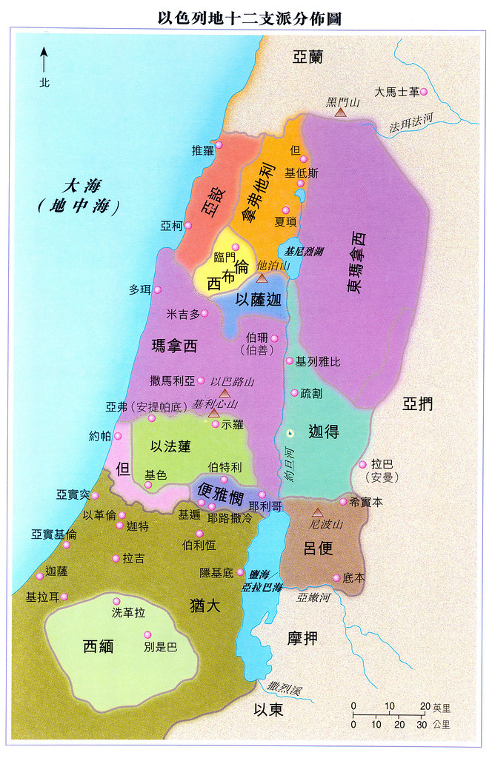
河西
河東
1:12 約書亞對流便人、迦得人、和瑪拿西半支派的人、說、 1:13 你們要追念耶和華的僕人摩西所吩咐你們的話、說、耶和華你們的神使你們得享平安、也必將這地賜給你們。
Notes:
上了車，上了岸
人人都想： 享受收成期
已得地，享平安 (自私心態：唔好攪住曬 // 唔好攪攪振 // 唔好影響我的安逸 // 你的生死 / 你的未來－－ 不重要 // 事不關己)
既得利益 Privilege 得天獨厚 // how to treat others??

Slide 16
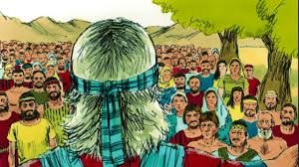
第二個吩咐
1:14 你們的妻子、孩子、和牲畜都可以留在約但河東摩西所給你們的地．但你們中間一切大能的勇士、都要帶著兵器、在你們的弟兄前面過去、幫助他們．

Slide 17
二、從心合一，回應使命
Oneness not Sameness 合一非統一
Mutuality : Mutual Responsibility 相互責任
Mission in Current Situation 當下處境的使命
Notes:
容得下不同 (unity and diversity, diversity in unity )

Slide 19
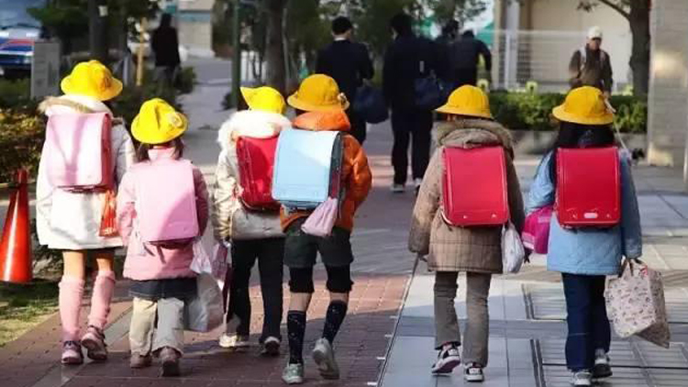

Slide 20
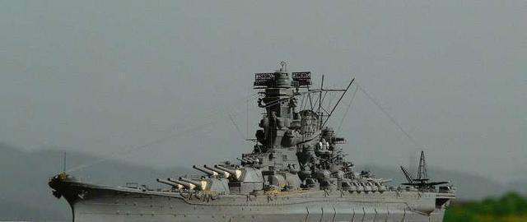

Slide 21
二、從心合一，回應使命
Oneness not Sameness 合一非統一
Mutuality : Mutual Responsibility 相互責任
Mission in Current Situation 當下處境的使命
Notes:
容得下不同 (unity and diversity, diversity in unity )

Slide 22
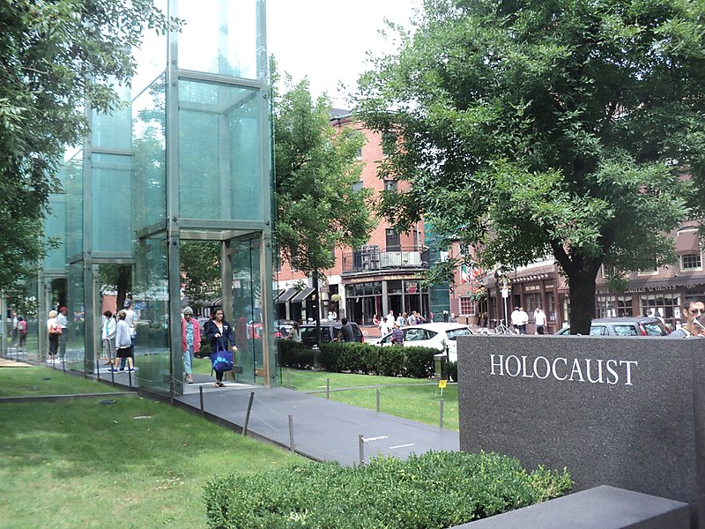
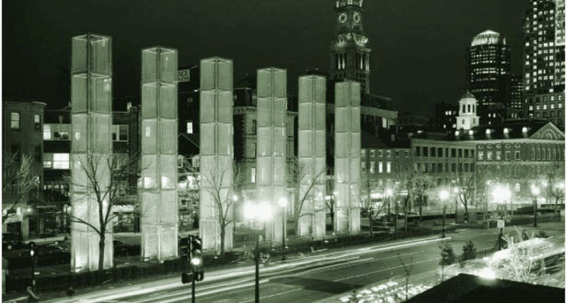
新英格蘭猶太人大屠殺紀念碑

Slide 23
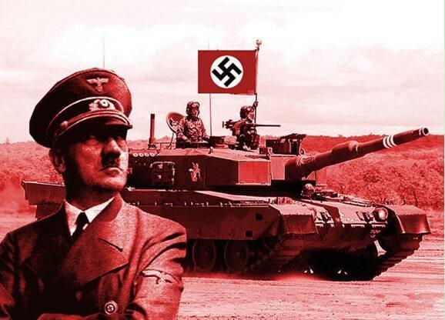
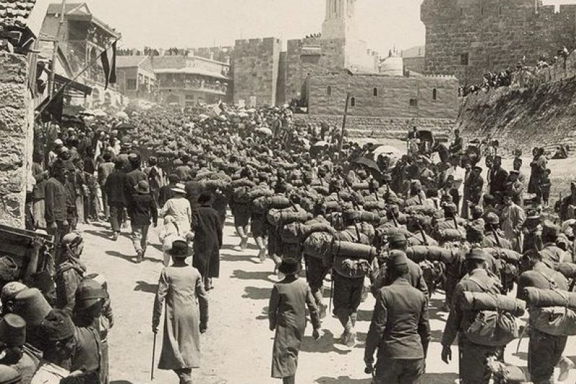

Slide 24
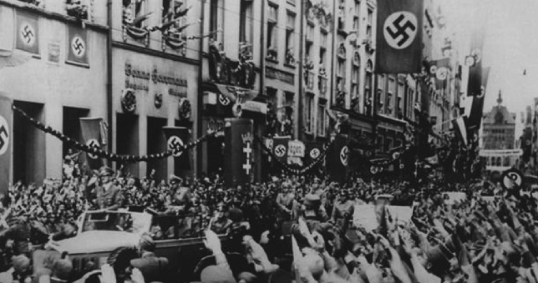

Slide 26
起初，納粹抓共產黨人的時候， 我沉默了，因為我不是共產黨人。 當他們抓社會民主主義者的時候， 我沉默了，因為我不是社會民主主義者。 當他們抓工會成員的時候， 我沉默了，因為我不是工會成員。 當他們抓猶太人的時候， 我沉默了，因為我不是猶太人。 最後當他們來抓我時， 再也沒有人站起來為我說話了。

Slide 27
Martin Niemoller
Als die Nazis die Kommunisten holten, habe ich geschwiegen; ich war ja kein Kommunist. Als sie die Sozialdemokraten einsperrten, habe ich geschwiegen; ich war ja kein Sozialdemokrat. Als sie die Gewerkschafter holten, habe ich nicht protestiert; ich war ja kein Gewerkschafter. Als sie die Juden holten, habe ich geschwiegen; ich war ja kein Jude. Als sie mich holten, gab es keinen mehr, der protestieren konnte.

Slide 28
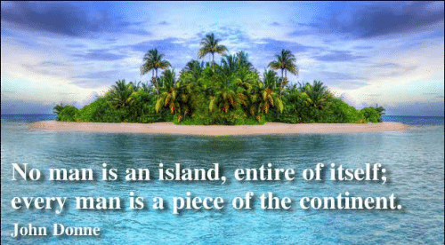
Notes:
無人可以獨善其身
沒有旁觀者可置身事外
更沒有獨善其身的人

Slide 29
第二個吩咐
1:12 約書亞對流便人、迦得人、和瑪拿西半支派的人、說、 1:13 你們要追念耶和華的僕人摩西所吩咐你們的話、說、耶和華你們的 神使你們得享平安、也必將這地賜給你們。 1:14 你們的妻子、孩子、和牲畜都可以留在約但河東摩西所給你們的地．但你們中間一切大能的勇士、都要帶著兵器、在你們的弟兄前面過去、幫助他們． 1:15 等到耶和華使你們的弟兄、像你們一樣得享平安、並且得著耶和華你們 神所賜他們為業之地．那時纔可以回你們所得之地、承受為業、就是耶和華的僕人摩西在約但河東向日出之地所給你們的。

Slide 30
第二個吩咐
你們要「追念」：
1:13: 神使你們得享平安
1:14: 一切大能的勇士，都要帶著兵器
1:15: 使你們的弟兄像你們一樣得享平安

Slide 31
領受使命的三個吩咐
一、坐言起行，迎接使命
二、從心合一，回應使命

Slide 32
第三個吩咐：覆行承諾
1:16 他們回答約書亞說、你所吩咐我們行的、我們都必行．你所差遣我們去的、我們都必去。 1:17 我們從前在一切事上怎樣聽從摩西、現在也必照樣聽從你．惟願耶和華你的 神與你同在、像與摩西同在一樣。 1:18 無論甚麼人違背你的命令、不聽從你所吩咐他的一切話、就必治死他。你只要剛強壯膽。
Notes:
講就天下無敵，做就軟弱無力

Slide 33
第二個吩咐
1:14 你們的妻子、孩子、和牲畜都可以留在約但河東摩西所給你們的地．但你們中間一切大能的勇士、都要帶著兵器、在你們的弟兄前面過去、幫助他們．

Slide 34
支派 | 舊人數 | 新人數 | 增減 | 增減%
瑪拿西 | 32,200 | 52,700 | +20,500 | +64%
便雅憫 | 35,400 | 45,600 | +10,200 | +29%
亞設 | 41,500 | 53,400 | +11,900 | +29%
以薩迦 | 54,400 | 64,300 | +9,900 | +18%
西布倫 | 57,400 | 60,500 | +3,100 | +5%
但 | 62,700 | 64,400 | +1,700 | +3%
猶大 | 74,600 | 76,500 | +1,900 | +3%
流便 | 46,500 | 43,730 | -2,770 | -6%
迦得 | 45,650 | 40,500 | -5,150 | -11%
拿弗他利 | 53,400 | 45,400 | -8,000 | -15%
以法蓮 | 40,500 | 32,500 | -8,000 | -20%
西緬 | 59,300 | 22,200 | -37,100 | -63%
總計 | 603,550 | 601,730 | -1,820 | -0.3%

Slide 35
約書亞記
4:12 流便人、迦得人、瑪拿西半支派的人、都照摩西所吩咐他們的、帶著兵器在以色列人前頭過去。 4:13 約有四萬人、都準備打仗、在耶和華面前過去、到耶利哥的平原、等候上陣。

Slide 36
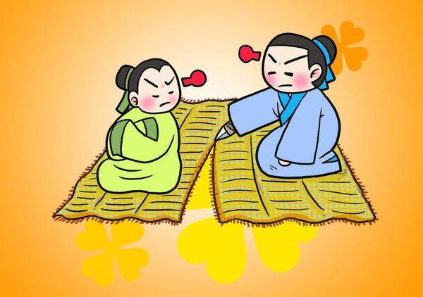

Slide 37
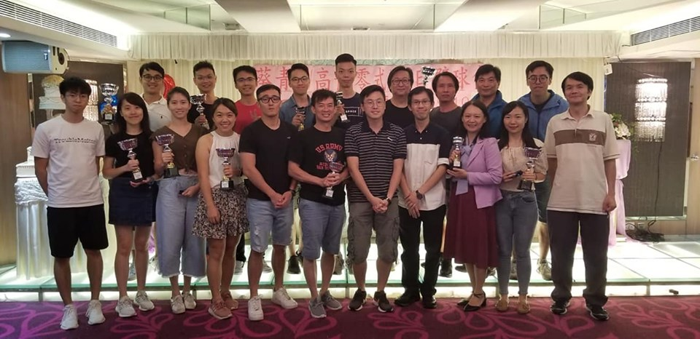

Slide 38
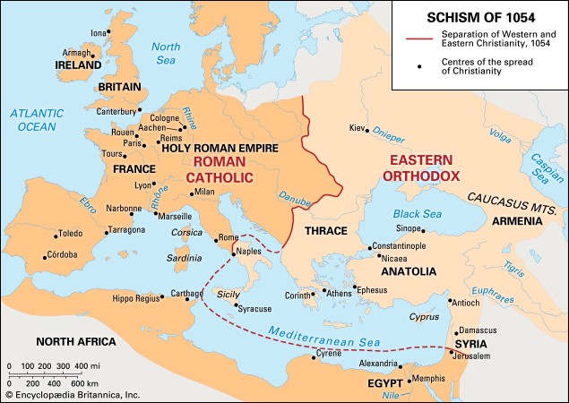

Slide 39
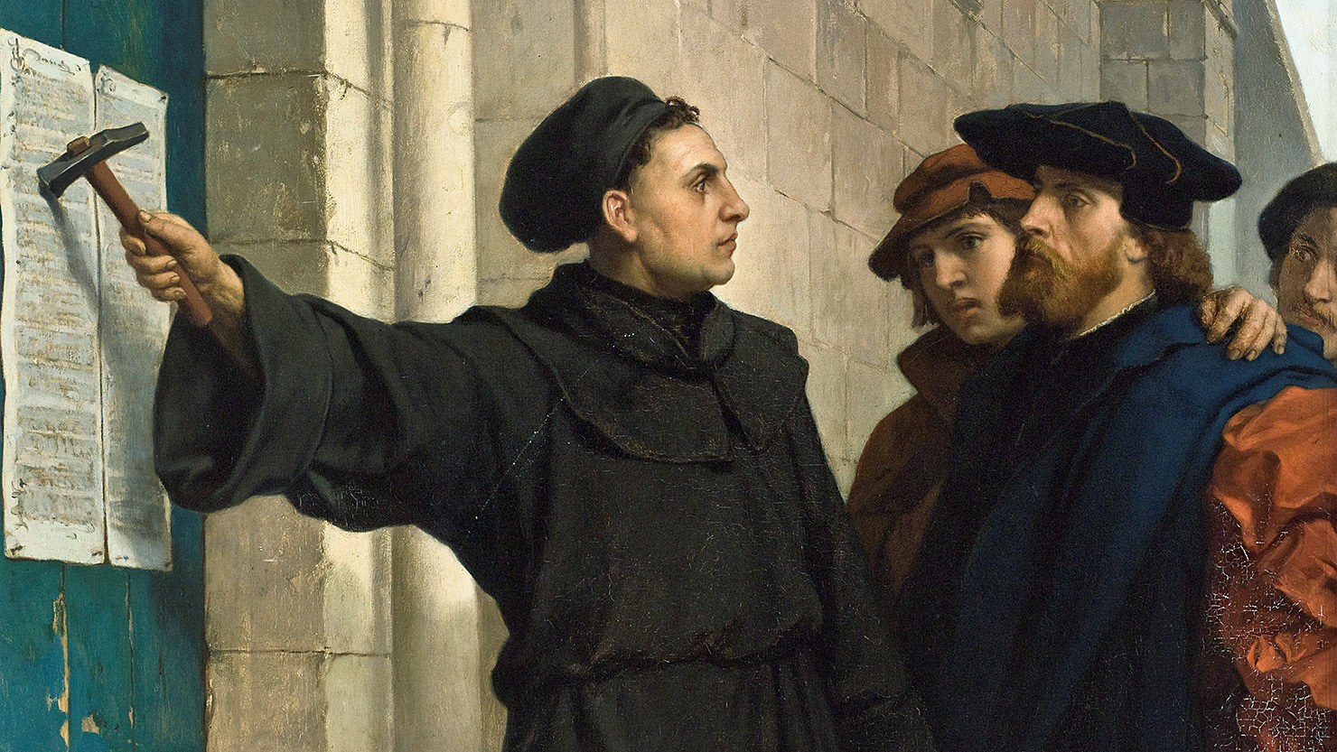

Slide 40
馬丁・路德怎樣都想不到，得利於當時的最新科技—印刷術，這張佈告竟然傳遍了整個德意志，各種推文（贊同馬丁路德的文章）、分享（《論證》全文被大量印刷）、懶人包（諷刺教廷的漫畫）紛紛出爐，而他也意外成為當時歐洲最知名的網紅。

Slide 41
和子論

Slide 42
十五世紀的神學家默登尼斯：
在基要的事上要合一，
在非基要的事上要有自由
在一切事上要有愛
In essentials unity,
in non-essentials liberty,
and in all things charity

Slide 44
領受使命的三個吩咐
一、坐言起行，迎接使命
二、從心合一，回應使命
三、覆行承諾，完成使命

Slide 45
約書亞
約拿
Notes:
上主給我們選擇自由

Slide 46
約書亞記
4:12 流便人、迦得人、瑪拿西半支派的人、都照摩西所吩咐他們的、帶著兵器在以色列人前頭過去。 4:13 約有四萬人、都準備打仗、在耶和華面前過去、到耶利哥的平原、等候上陣。

Slide 47
林前3:12-13上
若有人用金、銀、寶石；
草、木、禾稭在這根基上建造，
各人的工程必然顯露；
因為那日子要將它表明出來。

Slide 48
6 你當剛強壯膽！因為你必使這百姓承受那地為業，就是我向他們列祖起誓應許賜給他們的地。
7 只要剛強，大大壯膽，謹守遵行我僕人摩西所吩咐你的一切律法，不可偏離左右，使你無論往那裡去，都可以順利。
8 這律法書不可離開你的口，總要晝夜思想，好使你謹守遵行這書上所寫的一切話。如此，你的道路就可以亨通，凡事順利。
9 我豈沒有吩咐你麼？你當剛強壯膽！不要懼怕，也不要驚惶；因為你無論往那裡去，耶和華─你的 神必與你同在。

Slide 49
書1:5-9：Chiastic Structure 扇形結構
神必與你同在
7 只要剛強
謹守遵行
7 不可偏離
8 晝夜思想
謹守遵行
剛強壯膽
9下 神必與你同在。

Slide 50
民數記13:16
這 就 是 摩 西 所 打 發 窺 探 那 地 之 人 的 名 字 ．
摩 西 就 稱 嫩 的 兒 子 何 西 阿 為 約 書 亞 。

Slide 51
1
2
3
4

Slide 52
書1:5-9：Chiastic Structure 扇形結構
神必與你同在
7 只要剛強
謹守遵行
7 不可偏離
8 晝夜思想
謹守遵行
剛強壯膽
9下 神必與你同在。

Slide 53
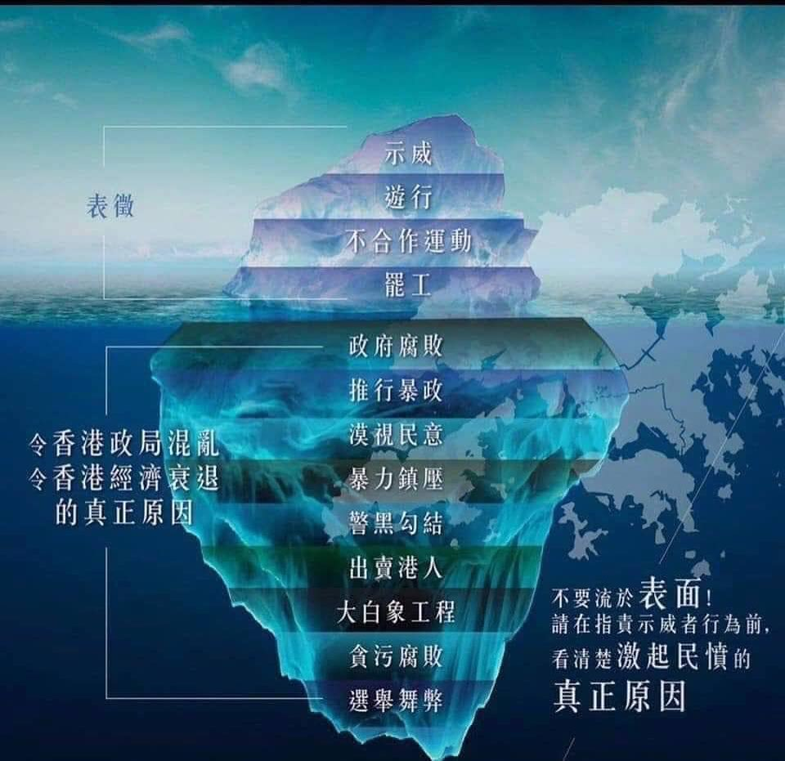
Notes:
陳健波很誠實，他不想社會動蕩影響他的收成期，只須自己壽終正寢前能安享晚年，年輕人的前途、年輕人的未來，與他何干？
但用一雙二十歲的眼睛來看社會、來看未來，他們看到甚麼？你真的看到他們所看到的恐怖景象嗎？
我也想安享晚年，但如果我的安享晚年是用下一代的前途來交換，我就覺得自己很自私、很殘忍。香港一直被中共溫水煮蛙，你現在當然覺得很舒服，甚至在你死之前，水溫仍然很舒服；但這些二十歲左右的年輕人卻可能在他們有生之年被活活燙死。你的未來水溫，跟他們的未來水溫，是完全不同的。
我沒有說他們做的都對，他們一定有做錯的地方，這些都可以指責，並且他們也應該承擔後果。但即使他們有錯，你看得見他們所對抗的巨大邪惡嗎？我想到自己兩個一舊飯的兒子，將來竟要面對這愈來愈巨大的邪惡，在其中委曲求存討飯食，就覺得很可悲，覺得自己好像欠了他們甚麼似的，因為我們把一切的不合理、不公義，看得那麼理所當然，任由社會敗壞下去。
所以這段時間我不斷問自己，可以做點甚麼？可以做點甚麼？其實百無一用是書生，我不知自己能做甚麼，只能寫點文字、捐點銀兩。但我很感恩現在彷彿全民大醒覺，連公務員也要走出來說話了。香港是個教育普及的社會，當大家開始醒覺，慢慢就能尋求到共識，形成巨大的社會能量

Slide 54
兼聽則明，偏聽則暗

